Slide 1
ВИРТУАЛЬНЫЙ ПЕДАГОГИЧЕСКИЙ КЛАСС
Абрамовских Н.В., д.п.н., доцент, заведующий кафедрой теории и методики дошкольного и начального образования БУ «Сургутский государственный педагогический университет»

Slide 3
Каскадирование проекта
УКАЗ ПРЕЗИДЕНТА РОССИЙСКОЙ ФЕДЕРАЦИИ
от 7 мая 2018 года № 204 «О национальных целях и стратегических задачах развития Российской Федерации на период до 2024 года»
НАЦИОНАЛЬНЫЙ ПРОЕКТ
проект, подлежащий разработке в соответствии с Указом Президента Российской Федерации
МИНИСТЕРСТВО ПРОСВЕЩЕНИЯ
Создание 5000 педагогических классов на территории РФ
ФЕДЕРАЛЬНАЯ ИННОВАЦИОННАЯ ПЛОЩАДКА СУРГПУ «ВИРТУАЛЬНЫЙ ПЕДАГОГИЧЕСКИЙ КЛАСС»
Внедрение на уровнях основного общего и среднего общего образования новых методов обучения и воспитания, образовательных технологий, обеспечивающих освоение обучающимися базовых навыков и умений, повышение их мотивации к обучению и вовлеченности в образовательный процесс
Формирование эффективной системы выявления, поддержки и развития способностей и талантов у детей и молодежи, основанной на принципах справедливости, всеобщности и направленной на самоопределение и профессиональную ориентацию всех обучающихся

Slide 5
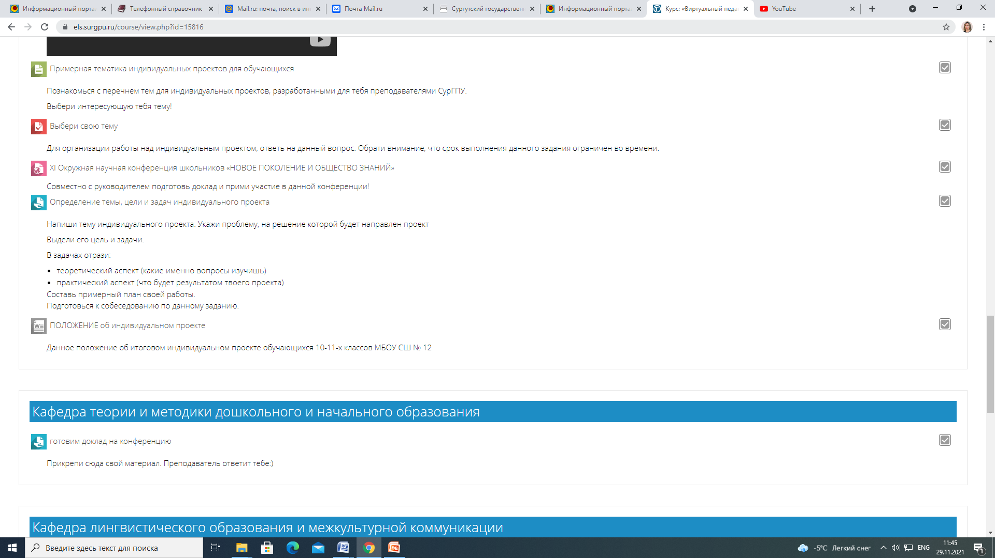
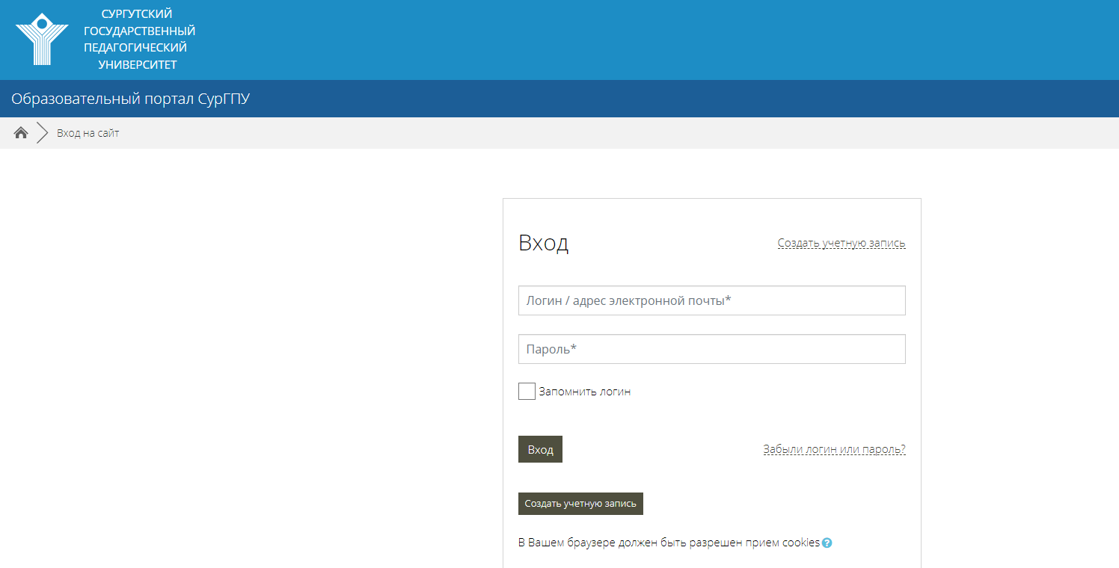

Slide 6
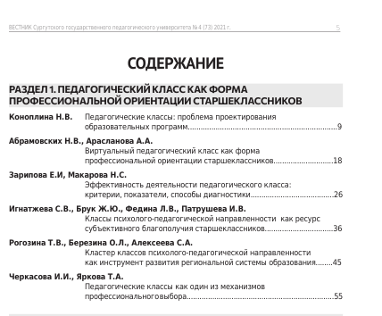

Slide 7
Партнеры проекта Виртуальный педагогический класс»
Образовательные организации Сургутского района:
МБОУ «Лянторская СОШ №5»
МБОУ «Федоровская СОШ №5»
МБОУ Барсовская СОШ №1
МБОУ Ульт-Ягунская СОШ
МБОУ Нижнесортымская СОШ
МБОУ Солнечная СОШ №1
МБОУ «Лянторская СОШ №6»

Slide 8
Виртуальный педагогический класс
Периоды реализации : 02.01.2022 – 31.12.2024
Направление
Инновационная деятельность в сфере образования, направленная на совершенствование научно-педагогического, учебно-методического, организационного, правового, финансово-экономического, кадрового, материально-технического обеспечения системы образования (п.5.2).
Цель реализации
Увеличение контингента профессионально ориентированных абитуриентов на входе педагогических вузов, повышение их готовности к освоению программ профессионального педагогического образования, сокращение адаптационного периода при переходе от среднего общего к высшему образованию за счет реализации инновационных форм и механизмов взаимодействия педагогических вузов и школ в решении задач профессиональной ориентации учащихся
Разработка программно-методического обеспечения деятельности виртуального педагогического класса
Разработка нормативных документов по организации взаимодействия вуза и образовательной организации в рамках профориентационной деятельности по педагогической профессии
Разработка методики отбора мотивированных на дальнейшее обучение в педагогических вузах выпускников 9 классов
Задачи проекта
Разработка и апробация организационных механизмов и форм взаимодействия вуза и общеобразовательных организаций по решению задач профессиональной ориентации обучающихся
Создание не менее двух виртуальных педагогических классов в общеобразовательных организациях
Подготовка учащихся виртуальных классов к участию в олимпиадах, научно-практических конференциях и других интеллектуальных соревнованиях по выбранному направлению подготовки
Анализ и обобщение опыта создания виртуальных педагогических классов
Разработка методических рекомендаций по созданию «виртуального педагогического класса» в общеобразовательной организации
Результат
Разработка модели виртуального педагогического класса и ее апробация в системе взаимодействия педагогического вуза и образовательных организаций общего образования

Slide 9
Ключевые этапы реализации проекта
2022 г. Этап организационно-содержательный
Определение цели, задач, планируемых результатов, направлений деятельности, форм и методов работы
 | Заседания проектной группы |  | Экспертиза основных подходов к разработке модели
Разработка необходимых локальных актов
2022 - 2023 г. (Этап внедренческий)
Организация приемной компании, организация профессиональной диагностики
 | Апробация программ онлайн-курсов в цифровой образовательной среде вуза, реализация системы практико-ориентированных мероприятий с обучающимися |  | Организация мониторинга через цифровые ресурсы вуза, составление индивидуальных образовательных маршрутов для обучающихся
2023 - 2024 г. (Этап оценочно-результативный)
 | Разработка исследовательских проектов, участие в проекте «Волонтеры просвещения», педагогическая практика обучающихся на базе площадок организаций-партнеров и др. |  | Оценка эффективности реализации модели, результативности полученных результатов
Обобщение материалов организации деятельности педкласса. Тиражирование материалов

Slide 10
ВИРТУАЛЬНЫЙ ПЕДАГОГИЧЕСКИЙ КЛАСС
Абрамовских Н.В., д.п.н., доцент, заведующая кафедрой теории и методики начального и дошкольного образования БУ «Сургутский государственный педагогический университет»

